Slide 1



PowerLess
(2D Game)
Por: João Nunes & Tomás Gonçalves

Slide 2
Índice
O que é a nossa (pap) ?
Os nossos Objetivos ?
O que já fizemos ?

Slide 3
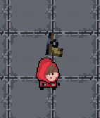

O que é a nossa PAP?
A nossa PAP é…
Um shooter 2D top-down;
O jogo está a ser desenvolvido no Unity, usando c#;
O jogo passa-se numa Dungeon (Masmorra);
O objetivo do jogo é obter os poderes/armas diferentes e progredir por vários níveis que aumentam em dificuldade;

Slide 4
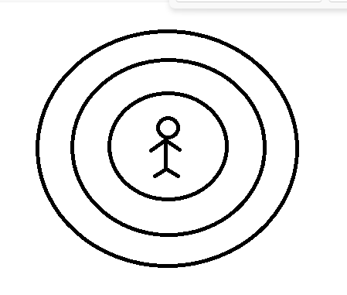
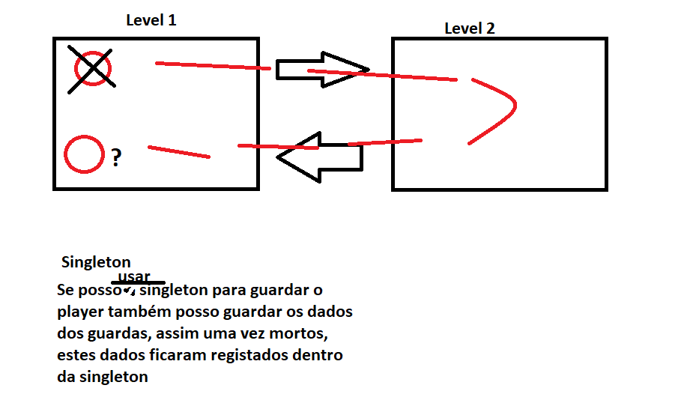
Os nossos Objetivos ?
Neste Momento (Dezembro 2022) temos como objetivos…
Principal:
Introduzir um pathfinding na A.I do inimigo;
Criar Interface do jogador;
Melhorar a qualidade dos “scripts”, arranjando os problemas existentes dentro do jogo;
Introduzir a geração de mapas;
Criação de níveis-predefinidos;
Criação de mais sprites;

Slide 5
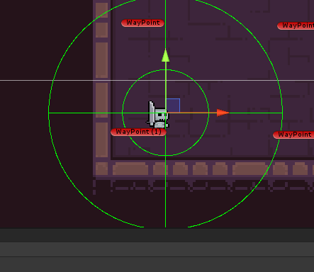
O que já fizemos ?
Movimentação do Player;
Sistema básico de vida;
Sistema básico de combate;
Inteligência artificial básica para os inimigos;
Dois tipos de inimigos;
Sistema de transição de níveis singleton;
Mapa criado;

Slide 6
Demonstração

